Slide 1
Презентация по английскому языку
Учимся читать и рассказывать
о животном
2 класс
Урок 47, УМК М.З. Биболетова
Шайдурова Валентина Федоровна
Учитель английского языка
ГБОУ «Школа №106»
Санкт-Петербург
2015

Slide 2
Содержание
1. Чтение загадок
2. Рассказы по картинкам

Slide 3
Угадай, кто у меня друг!
I have got a friend.

Slide 4
It is not angry.
It can’t run.
It can jump well

Slide 5
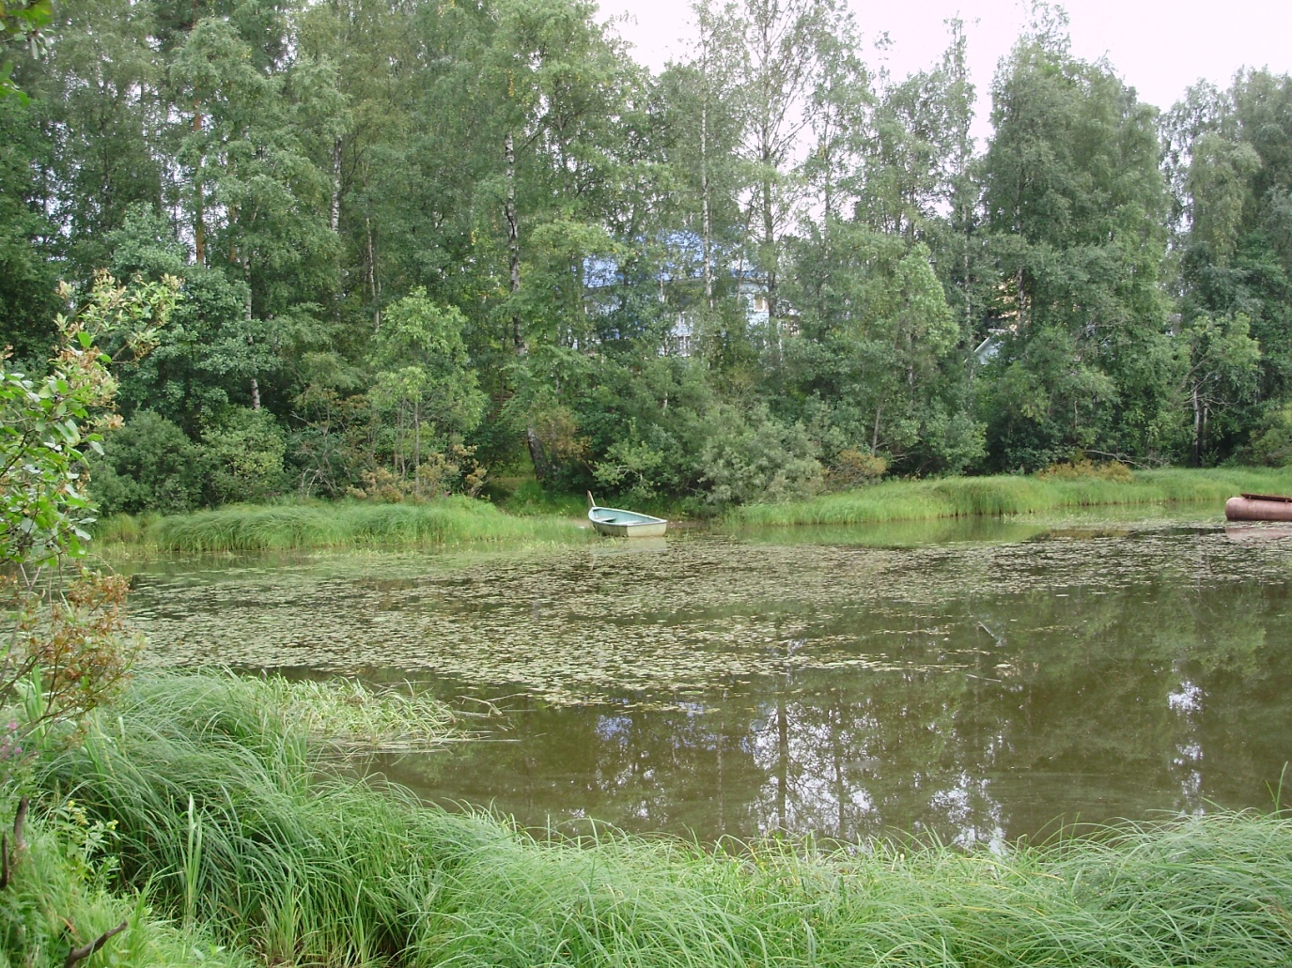
It lives in the lake.

Slide 6
It is green.

Slide 7
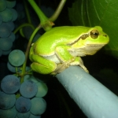
It’s a frog.

Slide 8
I have got a friend.
It is not very big.
It’s not angry
but it’s not kind.

Slide 9
It’s brave but
it’s not strong.
It’s nice and merry.

Slide 10
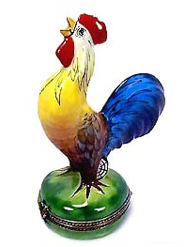
It is a cockerel.

Slide 11
Speak about your friend.

Slide 16
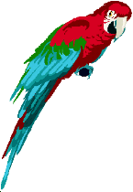

Slide 17
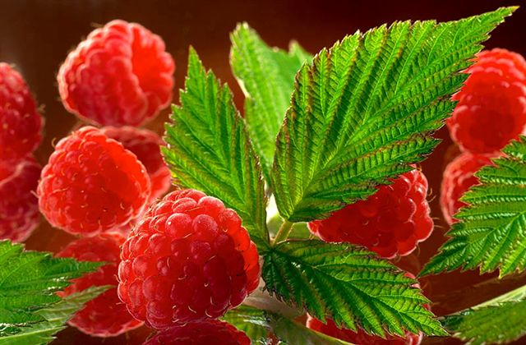
Good Effort!
Thank You!

